Slide 1
ZADATAK 7
KREVETI

Slide 2
Prema datom uzorku nacrtati:
Glavni crtež kreveta;
Crteže preseka kreveta (horizontalni i vertikalni presek);
Crteže detalja uzglavlja.
NAPOMENA: Razmeru i format papira izabrati samostalno.

Slide 3
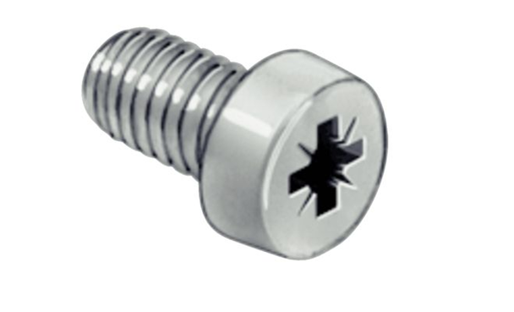
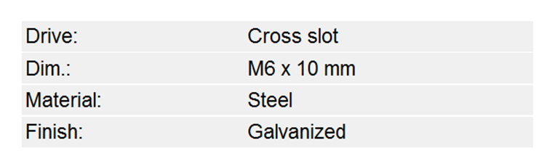

Slide 4
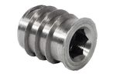

Slide 5
